Slide 1
Медиа азбука

Slide 2
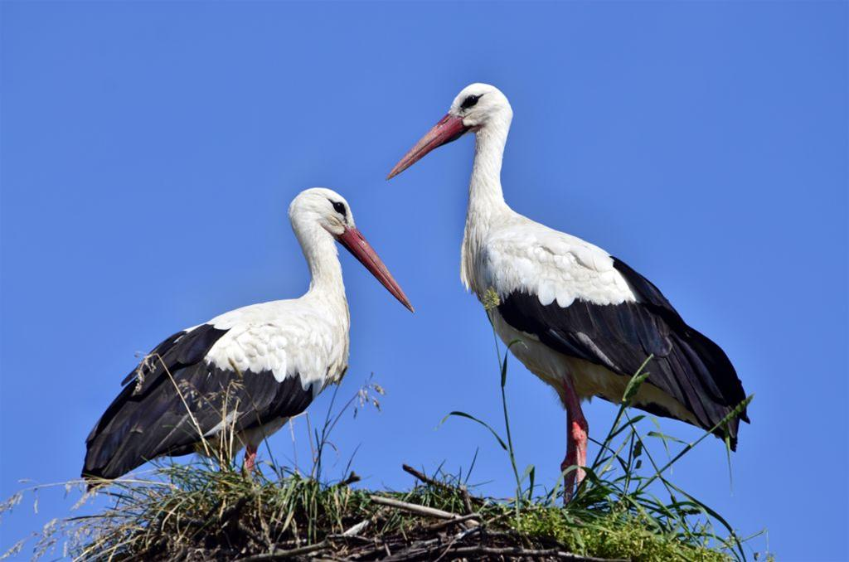
А

Slide 3
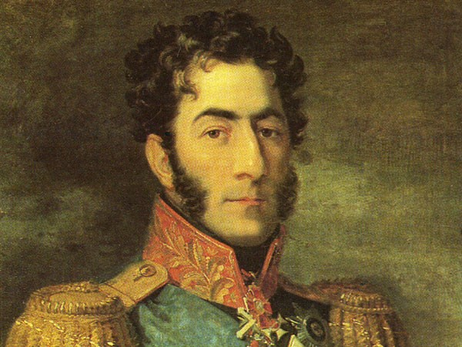
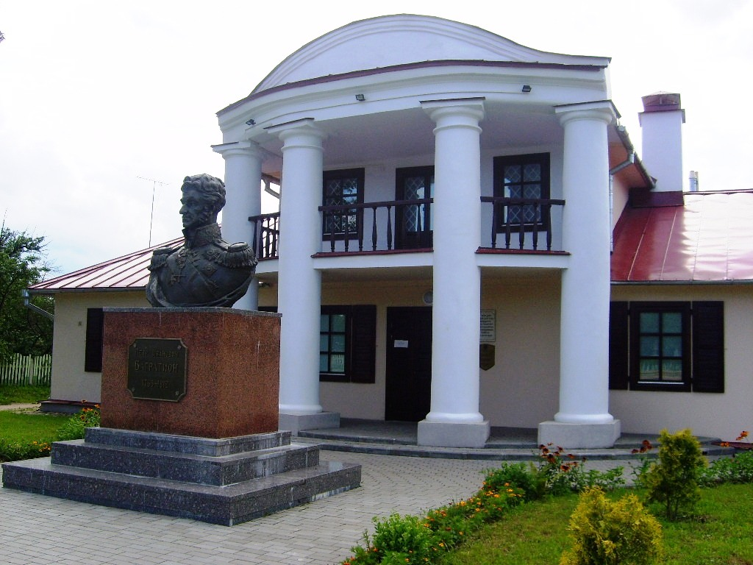
Б

Slide 4
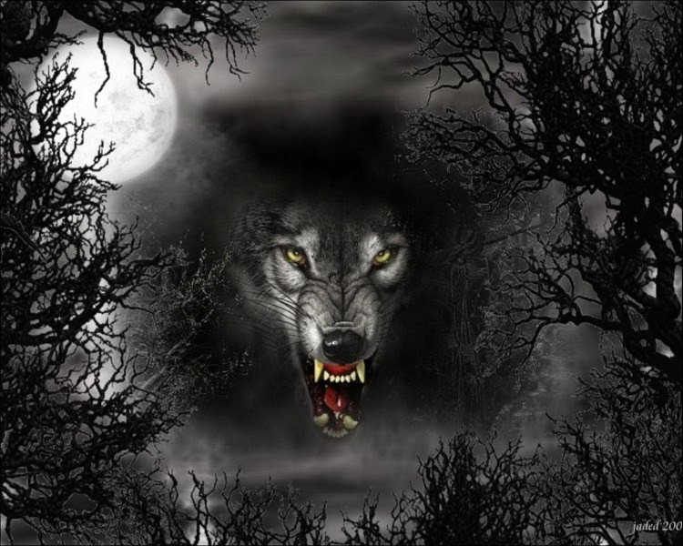
В
Всеслав Чародей

Slide 5
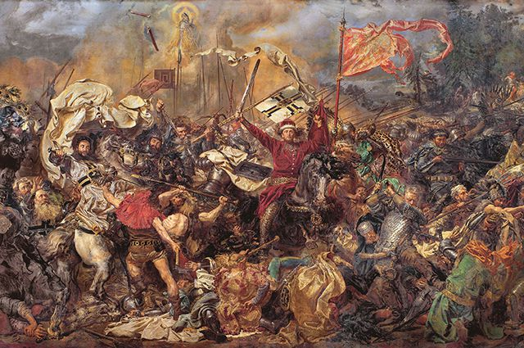
Г
1410

Slide 6
Д
Дреговит
болото

Slide 7
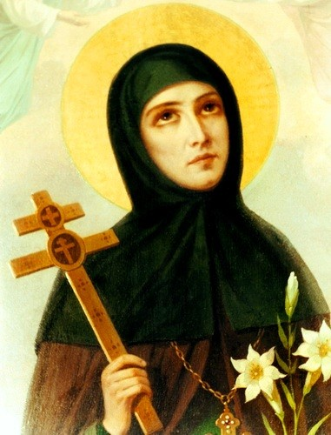
Е

Slide 8
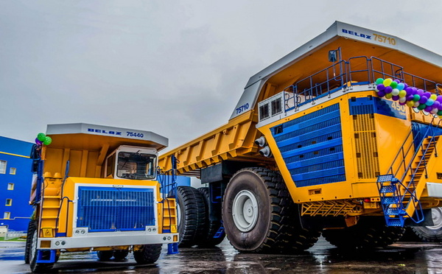
Ж
БелАЗ

Slide 9
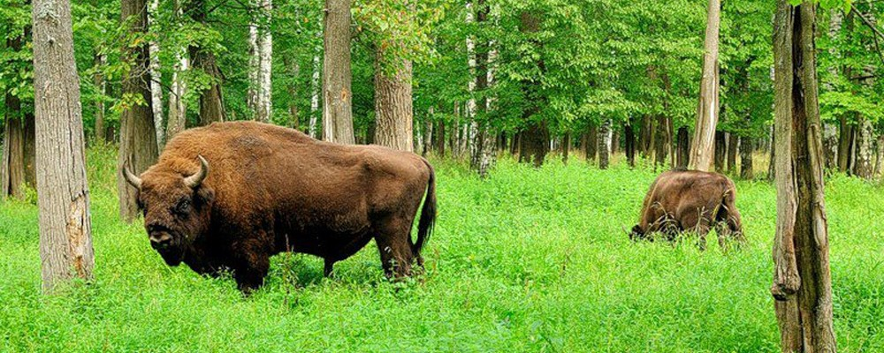
З

Slide 10
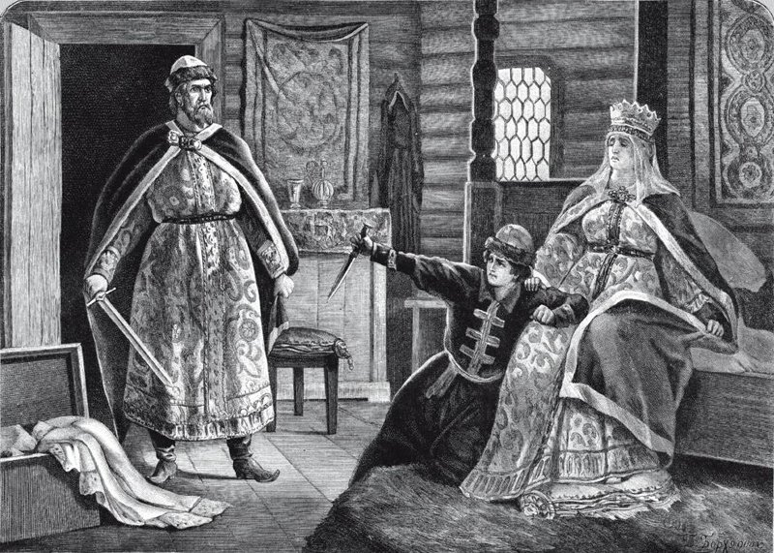
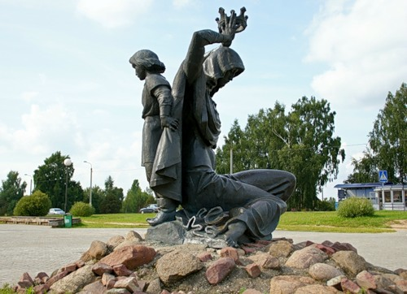
И
Заславль

Slide 11
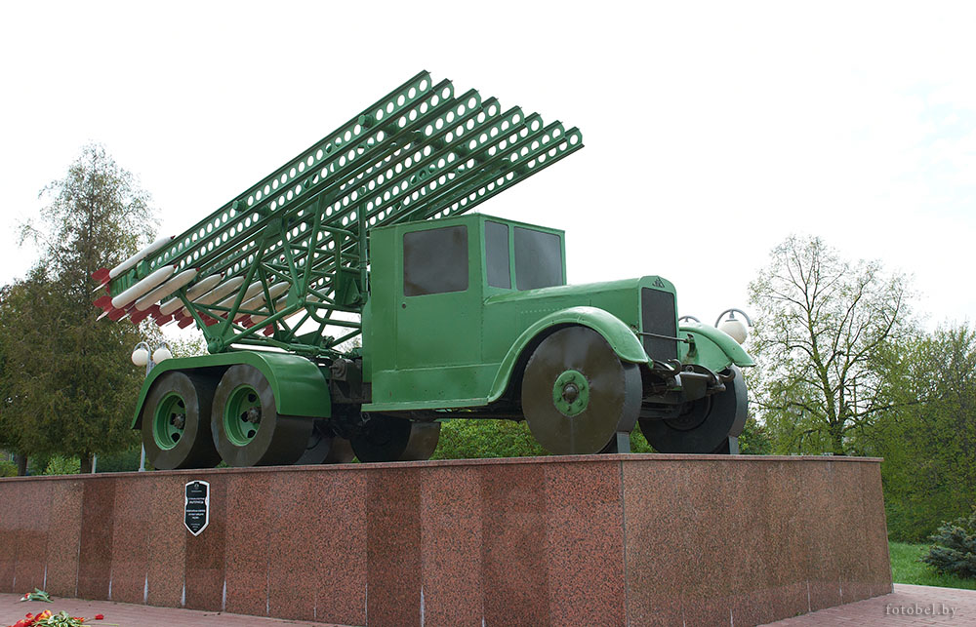
К

Slide 12
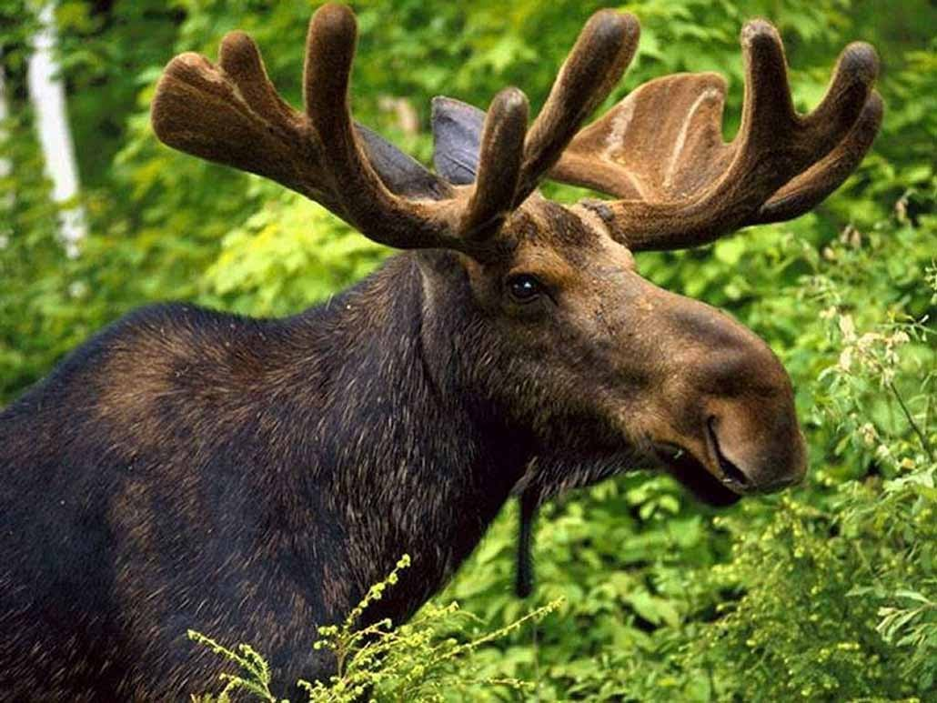
Л

Slide 13
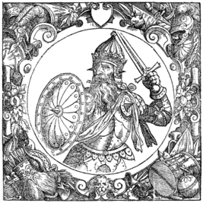
М
ВКЛ

Slide 14
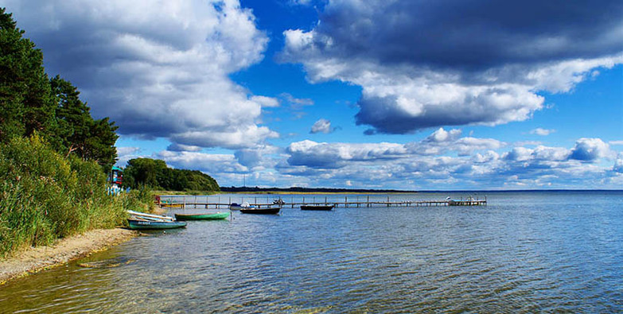
Н

Slide 15
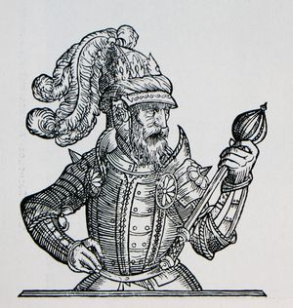
О
Имя происходит от литовских слов alga — вознаграждение и girdas — слух, известие и буквально означает известный вознаграж-дением. По другой трактовке, имя проис-ходит от германского корня ger — копьё и означает благородное копьё.

Slide 16
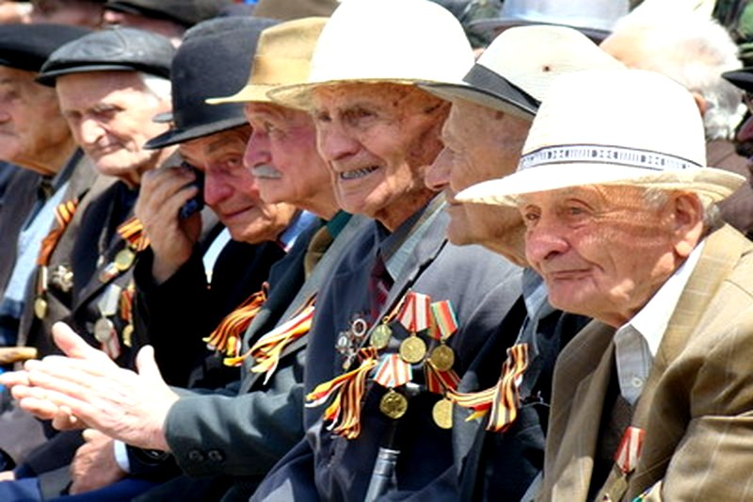
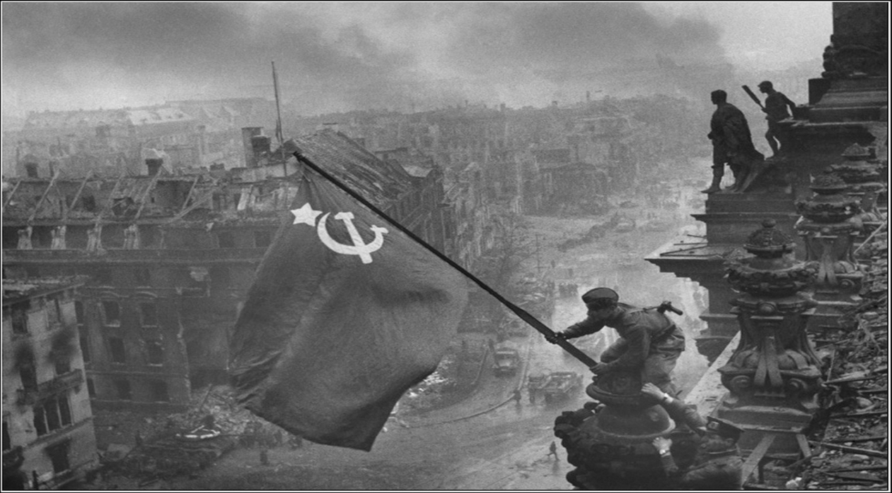
П

Slide 17
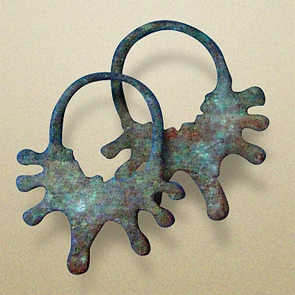
Р
Гомель
Радим
Сож

Slide 18
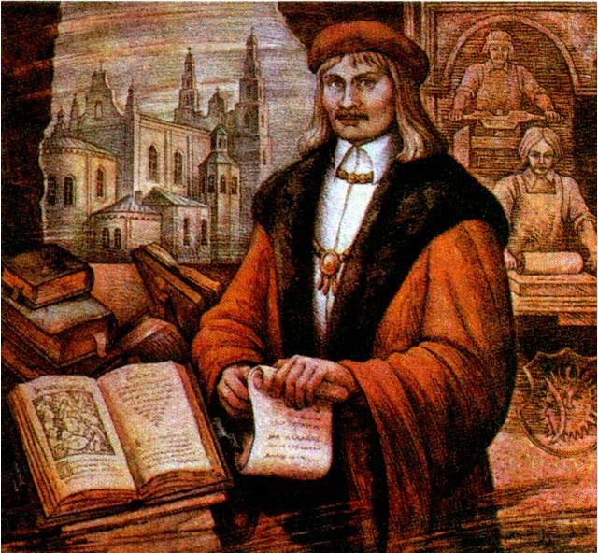
С

Slide 19
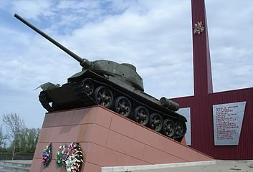
Т

Slide 20
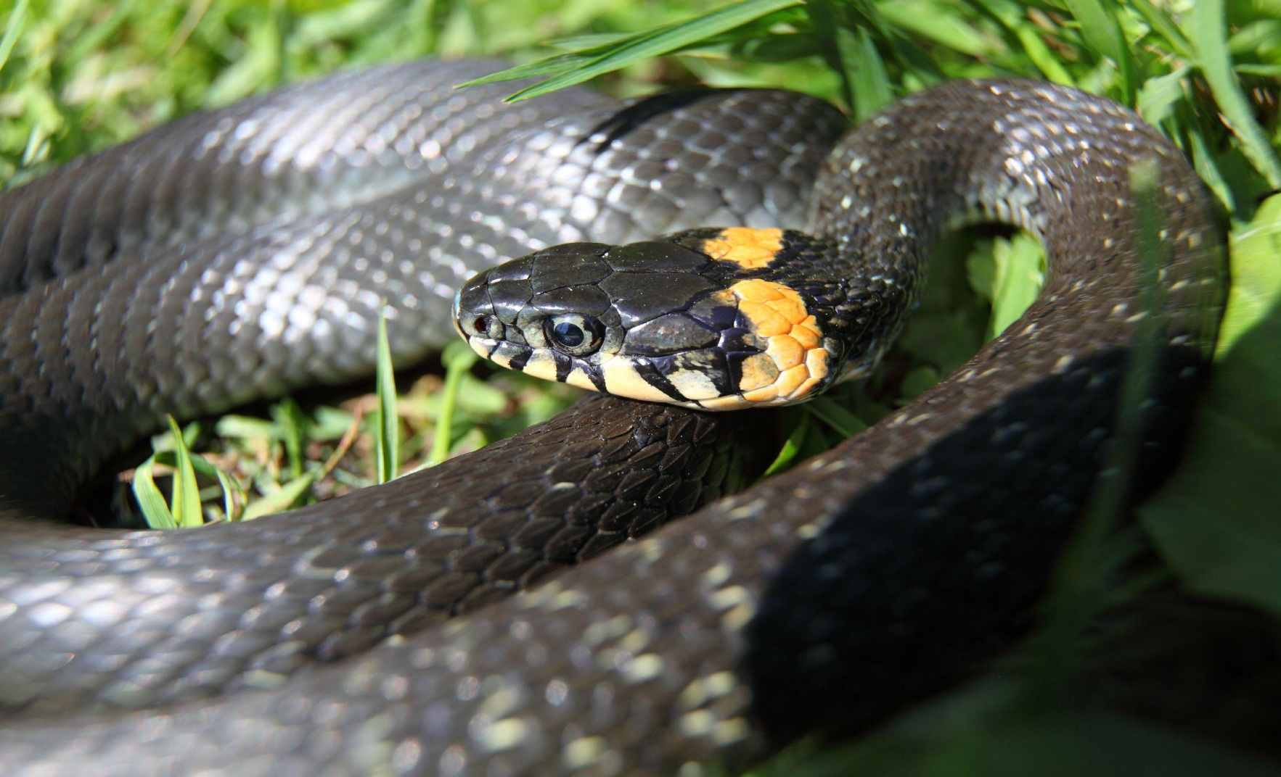
У

Slide 21
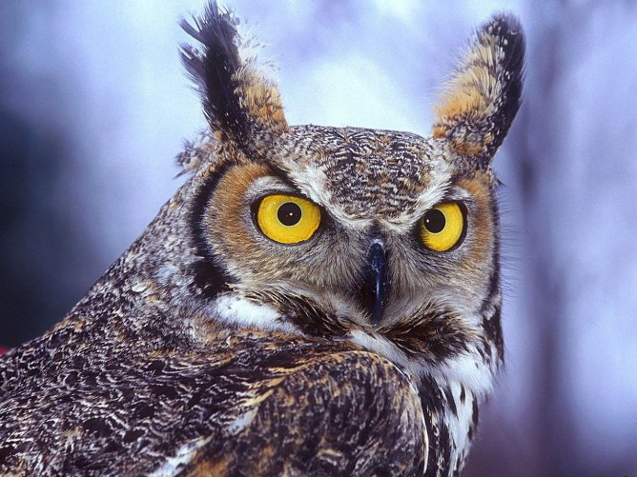
Ф

Slide 22
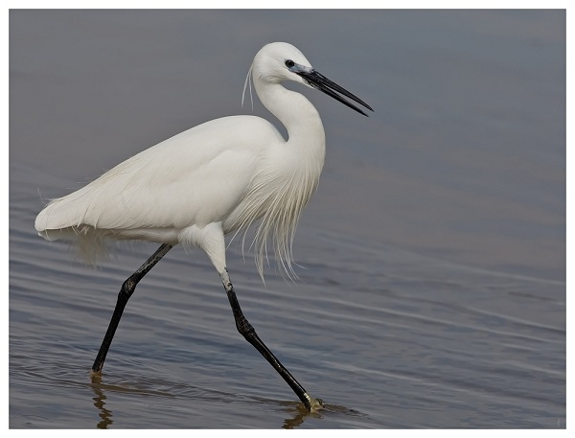
Ц

Slide 23
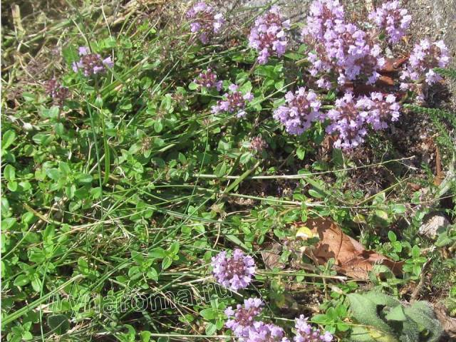
Ч

Slide 24
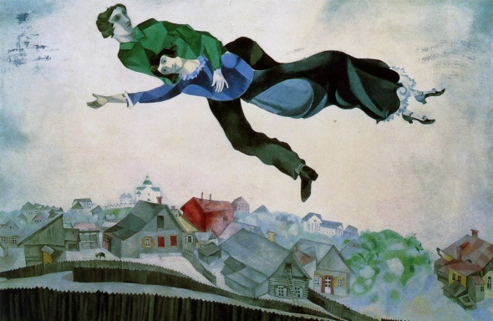
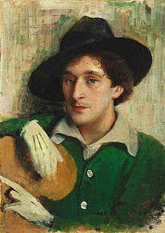
Ш
Витебск

Slide 25
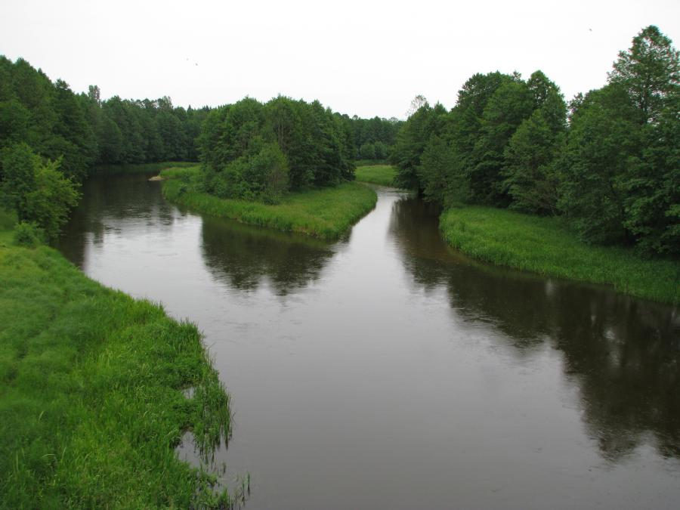
Щ

Slide 26
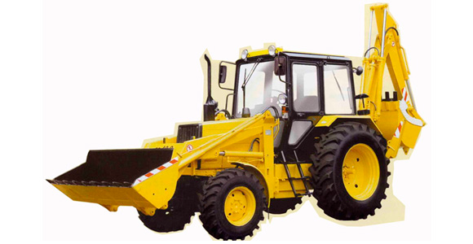
Э

Slide 27
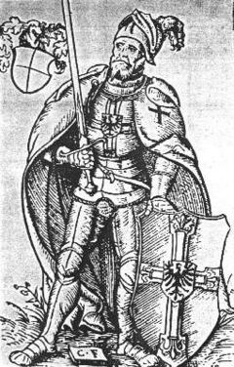
Ю

Slide 28
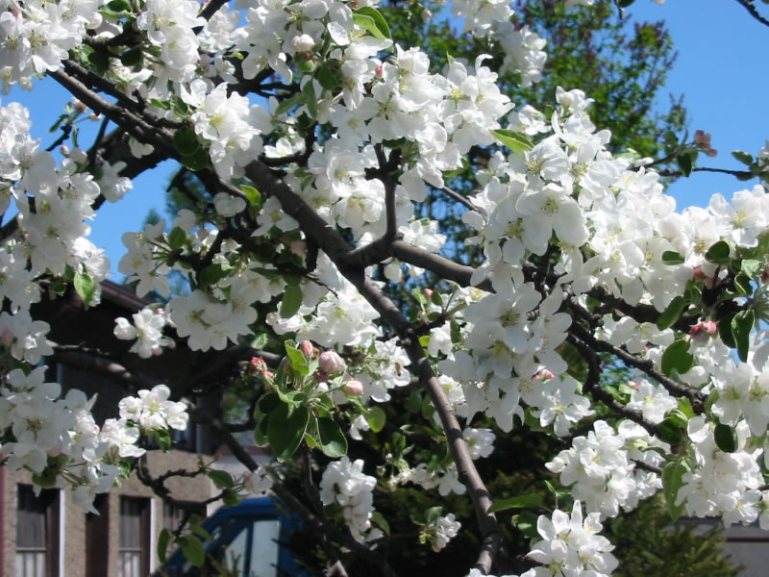
Я

Slide 29
Ответы
А- аист О- Ольгерд
Б- Багратион П- Победа
В- волколак Р- радимичи
Г- Грюнвальдская битва С- Ф. Скорина
Д- дреговичи Т- танк
Е- Евфросиния Полоцкая У- уж
Ж- Жодино Ф- филин
З- зубр Ц- цапля
И- Изяслав Ч- чебрец
К- «катюша» Ш- М. Шагал
Л- лось Щ- Щара
М- Миндовг Э- экскаватор
Н- Нарочь Ю- Юнгинген
Я- яблоня

